Slide 1
MISURA 6.1
AIUTO ALL’AVVIAMENTO PER L’INSEDIAMENTO DI GIOVANI AGRICOLTORI
FERMO 30.11.2020

Slide 2
FERMO
30 NOVEMBRE 2020
TOTALE DOMANDE FINANZIATE SOTTOMISURA 6.1
BANDO | Domande | Costo Investimenti | Contributo Concesso | Costo medio | Contributo medio | Giovani insediati
Sottomisura 6.1 | 350 | € 76.359,61 | € 19.180.000,00 | € 218,17 | € 54.800,00 | 366
Sottomisura 4.1 | 343 | € 97.330.041,59 | € 41.389.016,40 | € 283.761,05 | € 120.667,69
Sottomisura 6.4 A1 | 65 | € 25.713.462,14 | € 9.073.480,47 | € 395.591,73 | € 139.592,01
Sottomisura 6.4A2 | 2 | € 570.641,10 | € 243.345,79 | € 285.320,55 | € 121.672,90
Sottomisura 6.4A4 | 11 | € 2.825.604,65 | € 1.104.908,77 | € 256.873,15 | € 100.446,25
TOTALE | 350 | € 126.516.109,09 | € 70.990.751,43 | € 361.474,60 | € 202.830,72 | 366

Slide 3
FERMO
30 NOVEMBRE 2020
DOMANDE FINANZIATE - LOCALIZZAZIONE - ETA' BENEFICIARIO
BANDO | FINANZIATE | ZONA A/C1 |  | ZONA C2 |  | ZONA C3 |  | ZONA D |  | ETA' MAX 30 ANNI
ANNO | N | N | % | N | % | N | % | N | % | N | %
2016 | 87 |  | 0% |  | 0% | 31 | 36% | 56 | 64% | 61 | 70%
2017 | 128 | 24 | 19% | 62 | 48% | 19 | 15% | 23 | 18% | 92 | 72%
2018 | 135 | 8 | 6% | 57 | 42% | 34 | 25% | 36 | 27% | 95 | 70%
TOTALE | 350 | 32 | 9% | 119 | 34% | 84 | 24% | 115 | 33% | 248 | 71%

Slide 4
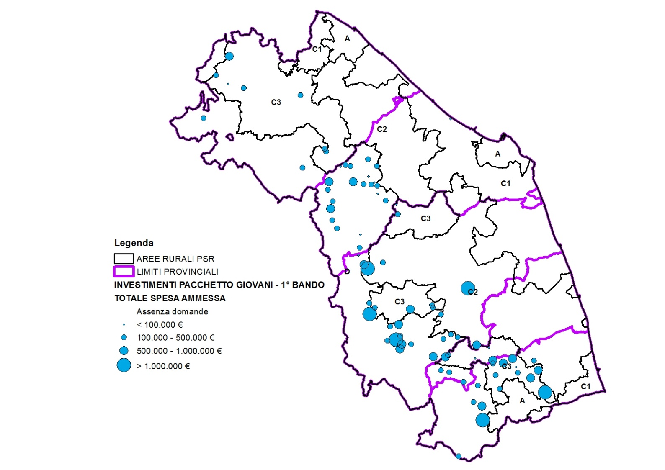
FERMO
30 NOVEMBRE 2020

Slide 5
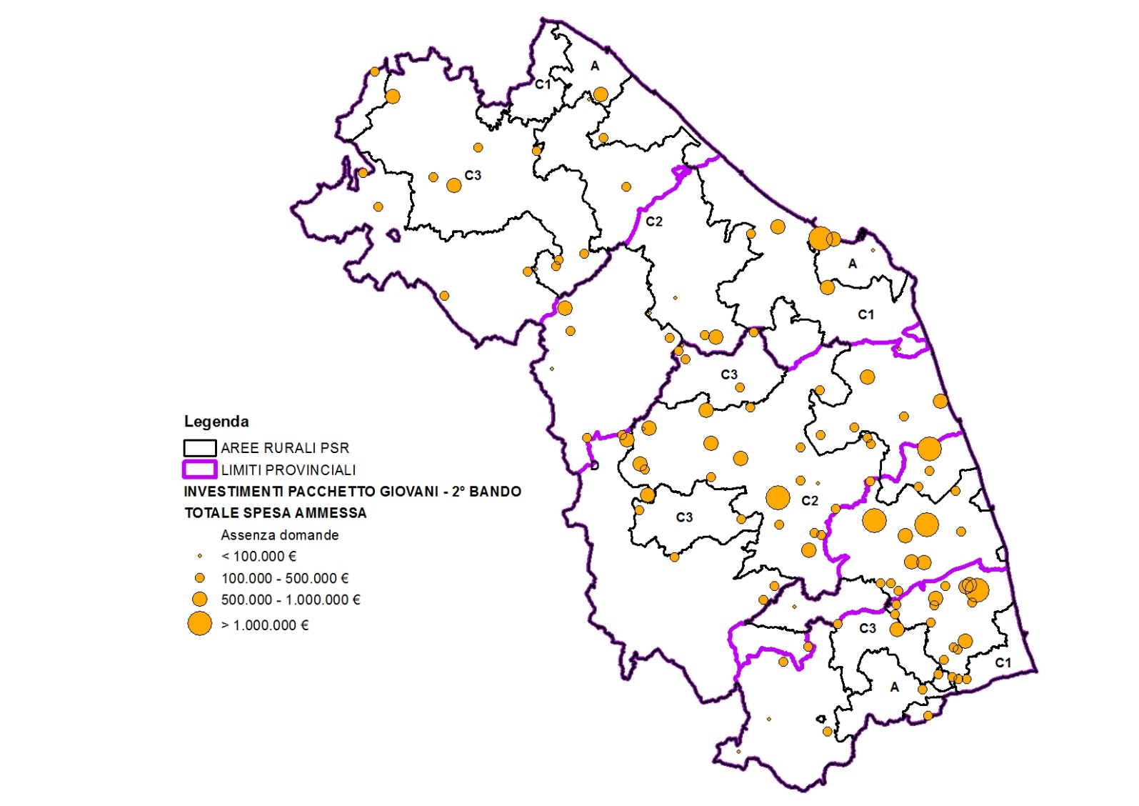
FERMO
30 NOVEMBRE 2020

Slide 6
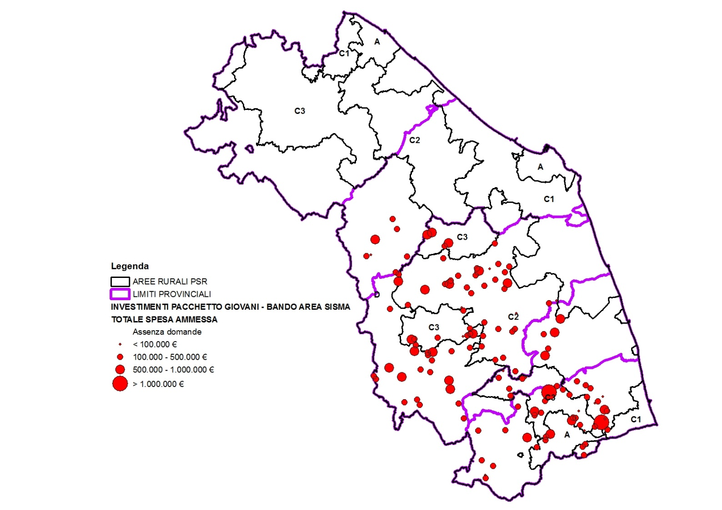
FERMO
30 NOVEMBRE 2020

Slide 7
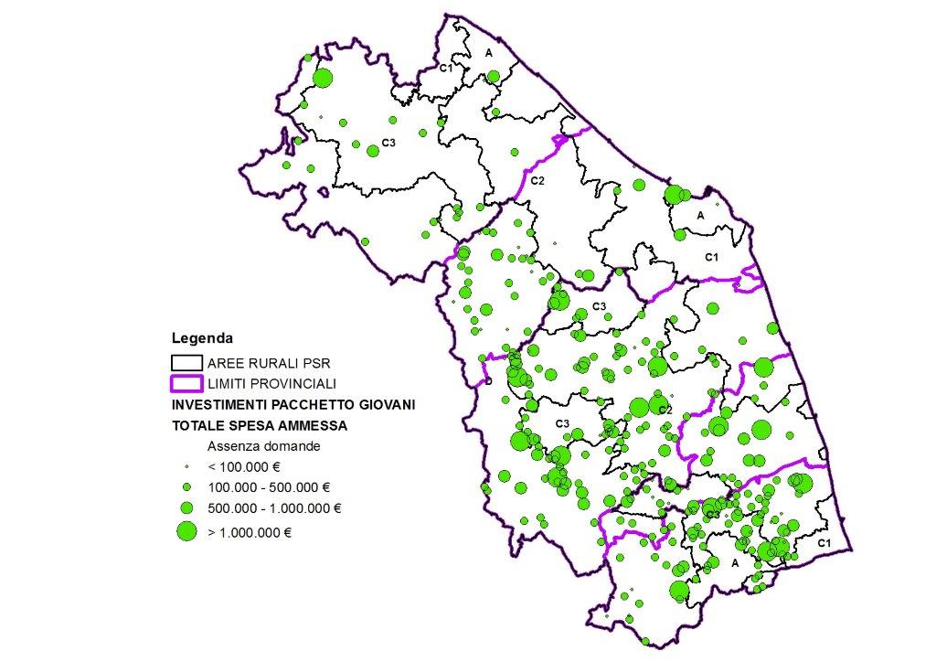
FERMO
30 NOVEMBRE 2020

Slide 8
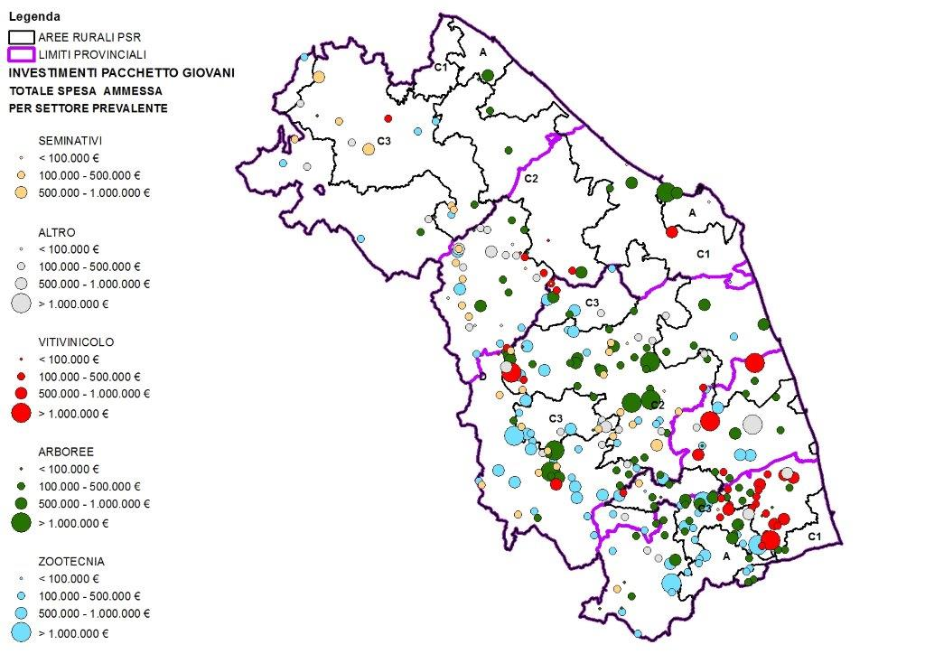
FERMO
30 NOVEMBRE 2020

Slide 9
FERMO
30 NOVEMBRE 2020
DOMANDE FINANZIATE - STATO AVANZAMENTO PSA
BANDO | FINANZIATE |  | ESCLUSE |  | AVVIATE |  | SAL |  | RENDICONTATE |  | TOTALE
ANNO | N | % | N | % | N | % | N | % | N | % | N
2016 |  | 0% | 5 | 6% | 23 | 26% | 7 | 8% | 52 | 60% | 87
2017 | 9 | 7% | 12 | 9% | 66 | 52% | 18 | 14% | 23 | 18% | 128
2018 | 68 | 50% |  | 0% | 66 | 49% | 1 | 1% |  | 0% | 135
TOTALE | 77 | 22% | 17 | 5% | 155 | 44% | 26 | 7% | 75 | 21% | 350

Slide 10
FERMO
30 NOVEMBRE 2020
Perché un pacchetto giovani
Per favorire il ricambio generazionale nel settore agricolo marchigiano attraverso l’insediamento di giovani agricoltori;
Per migliorare la competitività delle imprese, grazie alla maggiore dinamicità e propensione agli investimenti dei giovani imprenditori;
Per la comprovata scarsa efficacia della singola misura specifica e la necessità di affrontare il problema con interventi integrati;
Per realizzare una forte semplificazione amministrativa.

Slide 11
FERMO
30 NOVEMBRE 2020
Opportunità del pacchetto giovani
L’insediamento viene sostenuto mediante:
un aiuto all’avviamento (M 6.1);
l’opportunità di accedere contestualmente a misure che supportano sia l’acquisizione delle necessarie competenze professionali (M.1.1, M.2.1) che la realizzazione degli investimenti strutturali in azienda (M. 4.1, M. 6.4A).

Slide 12
FERMO
30 NOVEMBRE 2020
Misure incluse nel pacchetto giovani
N | Misura/azioni | Azioni attivabili nel progetto di sviluppo aziendale
1 | 6.1 | Premio in conto capitale fino a 60.000 Euro
2 | 1.1. | Formazione professionale
3 | 2.1. | Servizi di consulenza aziendale
4 | 4.1. | Sostegno a investimenti nelle aziende agricole
5 | 6.4 A – Azione 1 | Sviluppo di attività non agricole nel settore dell’agriturismo (ristorazione – ospitalità – maneggio – fattoria didattica)
6 | 6.4 A – Azione 2 | Sviluppo di attività non agricole nel settore dei servizi sociali (agrinido – longevità attiva)
7 | 6.4 A – Azione 4 | Sviluppo di attività non agricole nel settore della trasformazione di prodotti Allegato I del trattato solo come input

Slide 13
FERMO
30 NOVEMBRE 2020
Obiettivi del piano di sviluppo aziendale
      aumento sensibile della dimensione economica dell’azienda;
      orientamento produttivo verso la qualità delle produzioni biologiche;
      riorientamento produttivo con l’acquisizione in azienda delle fasi successive alla produzione;
      introduzione economicamente significativa di attività di diversificazione o multifunzionalità;
      azioni incisive in relazione ai cambiamenti climatici (risparmio di acqua o energia, produzione di energia);
      elevare gli standard di benessere animale oltre l’obbligo di legge;
      introduzione in azienda di una rilevante innovazione tecnologica.

Slide 14
FERMO
30 NOVEMBRE 2020
Vantaggi per i giovani agricoltori
Presentazione di una sola domanda per accedere a diverse fonti di finanziamento (misure del PSR);
Ai beneficiari in posizione utile in graduatoria viene garantita la concessione di tutti gli aiuti relativi alle misure indicate nella domanda di sostegno.

Slide 15
FERMO
30 NOVEMBRE 2020
Vantaggi per la Regione
Domande di sostegno presentate solo da giovani motivati ed intenzionati a migliorare la redditività della propria azienda;
Aumento sensibile di piani di sviluppo realizzati con successo da giovani imprenditori.

Slide 16
GRAZIE PER L’ATTENZIONE
andrea.sileoni@regione.marche.it

